Slide 1

VY_32_INOVACE_57_PRV_ 3
1) Jméno autora výukového materiálu (VM), škola: | Miroslava Červená Základní škola a mateřská škola Skalsko, okres Mladá Boleslav
2) Období vzniku VM: | Duben 2012
3) Využití VM v ročníku ZŠ: | 2. a 3.ročník ZŠ
4) Vzdělávací oblast: | Člověk a jeho svět
Vzdělávací obor: | Prvouka
Tématický okruh: | Živočichové
Téma: | Poznáváme a třídíme živočichy
5) Metodický list, anotace: | Procvičování rozpoznávání různých živočichů, označení správného názvu živočicha a následně zařazení do správné třídy živočichů. Po správně označeném názvu a jeho zařazení do skupiny se postupně odkrývá skrytý obrázek.(9 živočichů)
6) Zdroje: obrázků, hudby… | http://www.naturfoto.cz/, http://www.casopismisa.cz

Slide 2
Prvouka 2. a 3. ročník
(Náš svět, Člověk a jeho svět)
ŽIVOČICHOVÉ

Slide 3
POZNÁVÁME A TŘÍDÍME ŽIVOČICHY

Slide 4
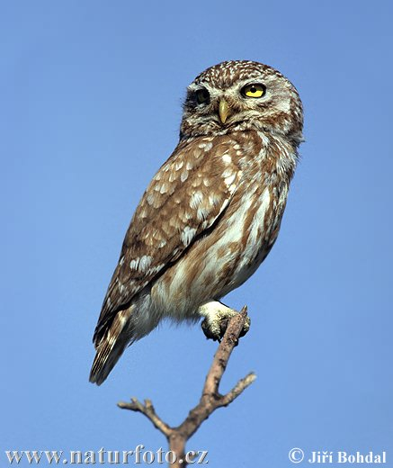

pokračovat
Výr velký
Sýček obecný
Orel skalní

Slide 5
pták
savec
ryba
plaz
obojživelník
Sýček obecný

Slide 6
pták
savec
ryba
plaz
obojživelník
Sýček obecný

Slide 7
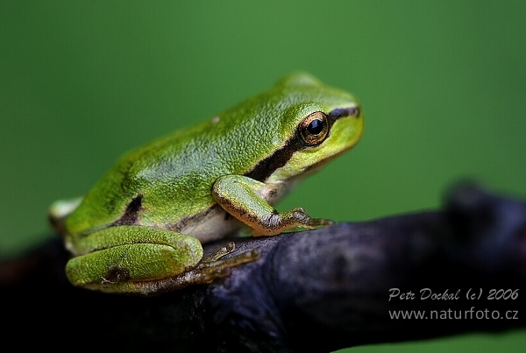
pokračovat
Rosnička zelená
Mlok skvrnitý
Skokan hnědý

Slide 8
pták
savec
ryba
plaz
obojživelník
Rosnička zelená

Slide 9
pták
savec
ryba
plaz
obojživelník
Rosnička zelená

Slide 10
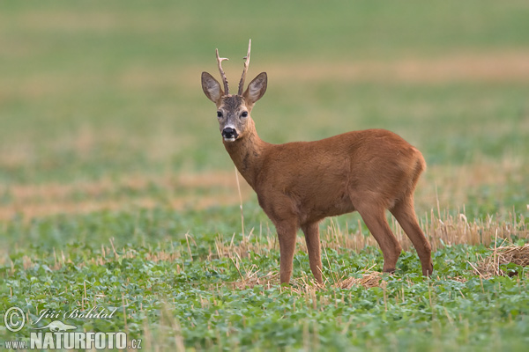
pokračovat
Koza domácí
Srnec obecný
Jelen lesní

Slide 11
pták
savec
ryba
plaz
obojživelník
Srnec obecný

Slide 12
pták
savec
ryba
plaz
obojživelník
Srnec obecný

Slide 13
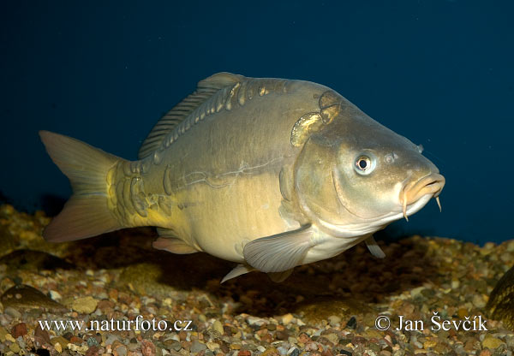
pokračovat
Kapr obecný
Štika obecná
Sumec velký

Slide 14
pták
savec
ryba
plaz
obojživelník
Kapr obecný

Slide 15
pták
savec
ryba
plaz
obojživelník
Kapr obecný

Slide 16
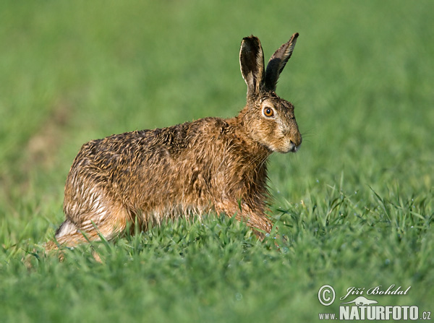
pokračovat
Králík domácí
Morče domácí
Zajíc polní

Slide 17
pták
savec
ryba
plaz
obojživelník
Zajíc polní

Slide 18
pták
savec
ryba
plaz
obojživelník
Zajíc polní

Slide 19
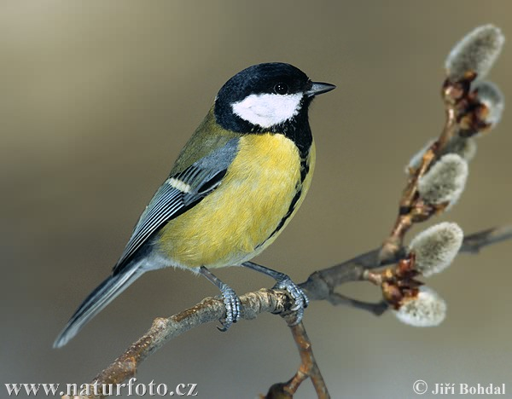
pokračovat
Kos černý
Sýkora koňadra
Vrabec polní

Slide 20
pták
savec
ryba
plaz
obojživelník
Sýkora koňadra

Slide 21
pták
savec
ryba
plaz
obojživelník
Sýkora koňadra

Slide 22
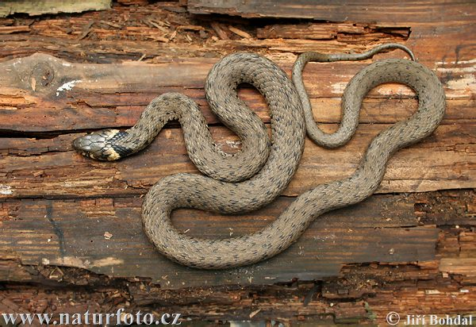
pokračovat
Zmije obecná
Slepýš křehký
Užovka obojková

Slide 23
pták
savec
ryba
plaz
obojživelník
Užovka obojková

Slide 24
pták
savec
ryba
plaz
obojživelník
Užovka obojková

Slide 25
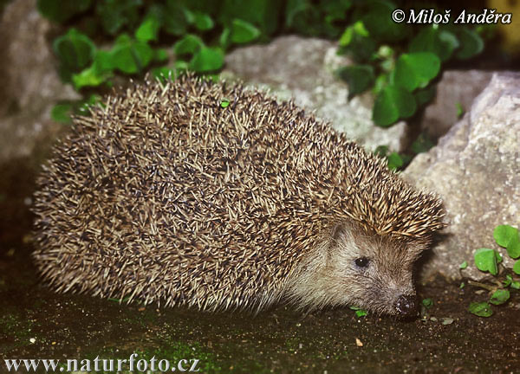
pokračovat
Krtek obecný
Netopýr ušatý
Ježek východní

Slide 26
pták
savec
ryba
plaz
obojživelník
Ježek východní

Slide 27
pták
savec
ryba
plaz
obojživelník
Ježek východní

Slide 28
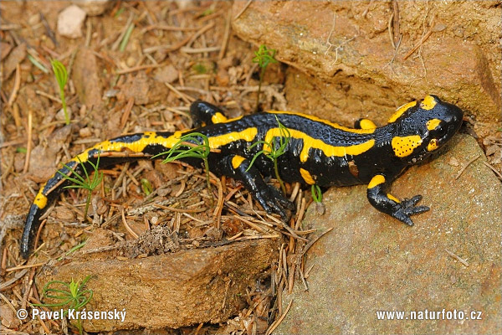
pokračovat
Mlok skvrnitý
Ještěrka obecná
Ropucha obecná

Slide 29
pták
savec
ryba
plaz
obojživelník
Mlok skvrnitý

Slide 30
pták
savec
ryba
plaz
obojživelník
Mlok skvrnitý

Slide 31
TAK JSME TO ZVLÁDLI,
SKVĚLÁ PRÁCE!!!

Slide 32
AHOJ ZASE NĚKDY PŘÍŠTĚ !!!

